Slide 1


Математика
Розділ 14. Множення та двоцифрові і трицифрові числа
Сьогодні
Запис та порядок виконання виразів на порядок дій. Складання та розв’язування задач за схемами. Знаходження значення виразу зі змінною
Урок
№138

Slide 2

Сьогодні
Організація класу
Любі діти, добрий день!
Зичу праці і старання!
А ще, друзі, всім бажаю
Справдити всі сподівання!

Slide 3


Сьогодні
Усний рахунок
-75
+25
+64
123
-87
-91
+47

Slide 4











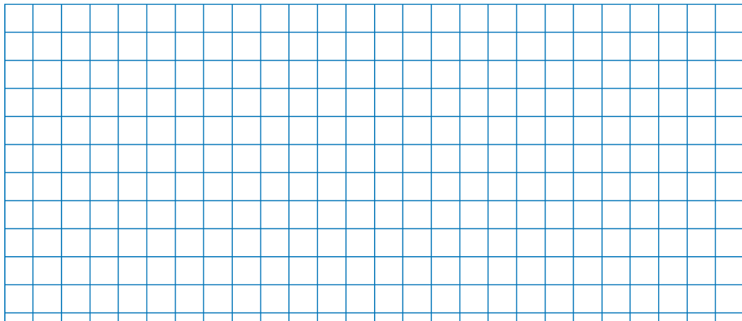
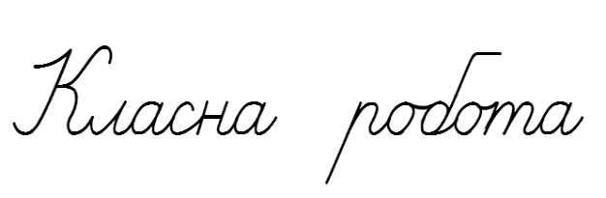




Сьогодні
Сьогодні
Каліграфічна хвилинка

Slide 5

Сьогодні
Робота з підручником
з математики
Григорія Лишенко
с. 95

Slide 6

Сьогодні
Математичний диктант
1) Зменшуване 540, від'ємник виражений добутком чисел 20 і 15.
540-20·15
=240
2) Перший доданок 880,
другий частка чисел 2400 і 60.
880+2400:60
=920
Підручник
номер
544
3) Перший множник 650, другий частка чисел 200 і 4.
Підручник
Сторінка
95
650· (200:4)
=32500

Slide 7

Сьогодні
Розглянь запис, поясни порядок виконання дій
427 · 58 - 604 · (816 : 24) = 4230
24
604
34
427
58
24766
20536
816
х
х
-
72
3
4
96
2416
3416
4230
96
1812
2135
0
20536
24766
Підручник
номер
545
Підручник
Сторінка
95

Slide 8
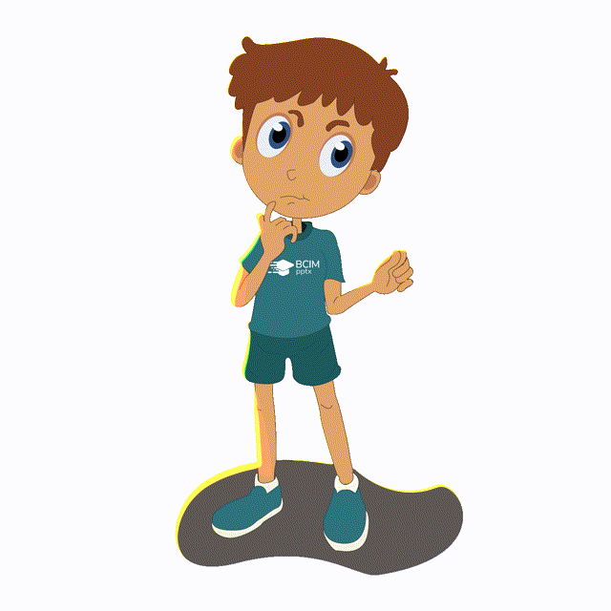
Сьогодні
Обчисли
(984 : 24 + 1270) · 43
=56 373
24
1270
41
1311
43
984
+
х
96
4
1
24
1311
3933
24
5244
0
Підручник
номер
546
56373
Підручник
Сторінка
96

Slide 9
Сьогодні
Обчисли
(4080 · 67 - 20445) : 5
=50 583
4080
67
273360
20445
252915
5
х
-
25
5
0
5
8
3
2856
252915
29
25
2448
41
Підручник
номер
546
273360
40
15
15
Підручник
Сторінка
96
0

Slide 10
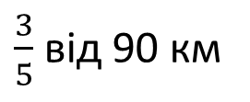
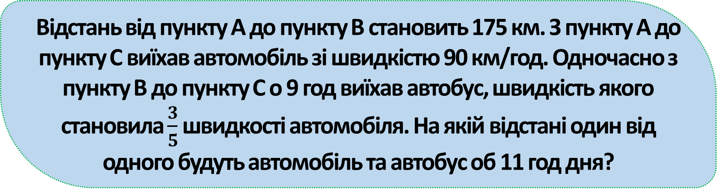
Сьогодні
Розв'яжи задачу
Відстань від пункту А до пункту В становить 175 км. З пункту А до пункту С виїхав автомобіль зі швидкістю 90 км/год. Одночасно з пункту В до пункту С о 9 год виїхав автобус, швидкість якого становила $\frac{3}{5}$ швидкості автомобіля. На якій відстані один від одного будуть автомобіль та автобус об 11 год дня?
Підручник
номер
547
$\frac{3}{5}$від 90 км
90 км/год
А
В
С
Підручник
Сторінка
96
175 км

Slide 11

Сьогодні
Розв'язання:
1)
90:5·3
=54(км/год) швидкість автобуса;
=2(год) час руху автобуса;
2)
11-9
3)
=108(км) проїхав автобус;
54·2
4)
=180(км) проїхав автомобіль;
90·2
Підручник
номер
547
5)
175-(180-108)
=103(км)
Відповідь: 103 км відстань один від одного.
Підручник
Сторінка
96

Slide 12


Сьогодні
Розв'яжи задачу двома способами
З міста об 11 год виїхали в одному напрямку одночасно автомобілі - вантажний і легковий. Швидкість вантажного автомобіля 60 км/год, що становить $\frac{2}{3}$ швидкості легкового. Яка відстань буде між ними о 13 год?
І спосіб:
1)
60:2·3
=90(км/год) швидкість легкового автомобіля;
=2(год) час у русі;
2)
13-11
Підручник
номер
548
3)
=180(км) проїде легковий автомобіль;
90·2
4)
=120(км) проїде вантажний автомобіль;
60·2
Підручник
Сторінка
96
5)
180-120
=60(км)
Відповідь:
відстань між ними 60 км.

Slide 13

Сьогодні
Розв'яжи задачу двома способами
З міста об 11 год виїхали в одному напрямку одночасно автомобілі - вантажний і легковий. Швидкість вантажного автомобіля 60 км/год, що становить $\frac{2}{3}$ швидкості легкового. Яка відстань буде між ними о 13 год?
ІІ спосіб:
1)
60:2·3
=90(км/год) швидкість легкового автомобіля;
Підручник
номер
548
=2(год) час у русі;
2)
13-11
3)
=30(км/год) швидкість віддалення;
90-60
4)
=60(км)
30·2
Підручник
Сторінка
96
Відповідь:
відстань між ними 60 км.

Slide 14


Сьогодні
Склади задачі за схемами
80 км/год
35 км/год
А
В
t -?
270 км
1)
80-35
=45(км/год) швидкість зближення;
Підручник
номер
549
2)
270:45
=6(год)
Відповідь:
через 6 год.
Підручник
Сторінка
96

Slide 15
Сьогодні
Склади задачі за схемами
3 м/с
8 м/с
А
В
t -4 с s- ?
15 м
1)
8-3
=5(м/с) швидкість віддалення;
Підручник
номер
549
=20(м) відстань за 4 с;
2)
5·4
3)
=35 (м)
15+20
Підручник
Сторінка
96
35 метрів буде через 4 с.
Відповідь:

Slide 16

Сьогодні
Виконай одне завдання (на вибір). Обчисли:
1) 120 · а - (36000 : а - 260) : 16 при а = 40, то
120 · 40 - (36000 · 40 - 260) : 16
=4760
40
900
260
16
120
40
4800
40
36000
-
640
х
-
4
64
360
0
9
0
0
0
640
0
4800
4760
Підручник
номер
550
Підручник
Сторінка
96

Slide 17
Сьогодні
Виконай одне завдання (на вибір). Обчисли:
2) 990 : а + а · (2470 - 2380) : 90 при а = 30, то
990 : 30 + 30 · (2470 - 2380) : 90
=63
30
30·90
=2700
2470
2380
990
-
90
3
3
90
2700:90
=30
90
90
Підручник
номер
550
0
33+30
=63
Підручник
Сторінка
96

Slide 18

Сьогодні
Розв'яжи задачу
Дві дачні ділянки прямокутної форми розміщено поряд. Площа першої 450 м², що на 30м² менша від площі другої. Довжина першої ділянки 25 м, а другої - на 5 м більша. На скільки ширина другої ділянки менша, ніж ширина першої?
1)
=480(м²) площа ІІ ділянки;
450+30
=30(м) довжина ІІ ділянки;
2)
25+5
Підручник
номер
551
3)
=16(м) ширина ІІ ділянки;
480:30
4)
=18(м) ширина І ділянки;
450:25
Підручник
Сторінка
98
5)
=2(м)
18-16
Відповідь:
на 2 м менша.

Slide 19

Сьогодні
Поміркуй
Число закінчується цифрою 9. Якщо цю цифру відкинути й додати до одержаного результату початкове число, то одержимо 14 397. Знайди число.
13089+1308
=14397
Підручник
номер
552
Відповідь:
13089
Підручник
Сторінка
98

Slide 20

Сьогодні
Домашнє завдання
19.04.2022
На сторінці підручника 97 опрацювати №553, 554
Короткий запис у щоденник
с.9 №553, 554

